Slide 1
翻转
课堂
第三次
G10

Slide 2
目录
contents
04
状态机图
和活动图
01
用例和用例图
05
构件图和
部署图
02
类图和对象图
顺序图和
通讯图
06
参考资料
03
07
组内工作

Slide 3
01
用例和用例图

Slide 4

01
用例和用例图的概念^{[1]}
用例模型的基本组成部分有用例、角色（或参与者）和系统。用例用于描述系统的功能，从用户角度系统应该包含哪些功能，帮助分析人员分析系统行为。每个用例具体说明应完成的功能。是对系统功能的宏观、整体的描述
参与者指与系统进行交互的外部实体，通常是系统的一个用户，也可以是其他系统或硬件设备

Slide 5
01
用例和用例图的概念^{[1]}
使用用例的主要目的：
1）明确系统应具备什么功能，是否满足客户基本需求，并与系统开发人员达成一致
2）为系统的功能提供清晰一致的描述
3）为系统测试打下基础，验证最终实现的系统所完成的功能是否符合客户最初需求
4）通过从需求的功能用例出发跟踪具体实现的类和方法，可以检查其是否正确

Slide 6
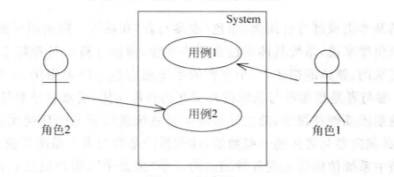
01
用例和用例图的概念^{[1]}
用例图的主要作用：
1）用于描述将要开发系统的功能需求和系统的使用场景
2）作为设计和开发过程的基础，促进各阶段开发工作的进展
3）用于验证与确认系统需求
用例图主要有如下几个元素组成：
1）参与者：角色，代表系统的用户
2）系统边界：确定系统的范围
3）用例：代表系统提供的服务
4）关联：表示参与者与用例间的关系
用例图

Slide 7
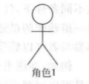
01
参与者
参与者（也称角色）是系统外部的一个人或者物，它以某种方式参与了系统的执行过程，参与者表示的是人或者事物在系统中所扮演的角色
参与者在UML中通常以一个直立人的图形符号表示，其是用例图的一个重要组成部分
其作用如下：
1）建立系统的外部用户模型
2）对系统边界之外的对象进行描述
参与者

Slide 8

01
用例
用例是代表系统中各个项目相关人员之间根据系统的行为所达成的契约，描述了在不同条件下，针对某一项目相关人员的请求，系统做出的响应，是对一组动作的描述.
用例在UML中通常用一个椭圆图形符号表示
使用用例具有以下特点：
1）用例是从系统使用角度描述系统中的信息
2）用例描述了用户提出的一些可见需求
3）用例通常有某个参与者执行
4）用例把执行的结果反馈给参与者
5）用例在功能上具有完整性
用例

Slide 9
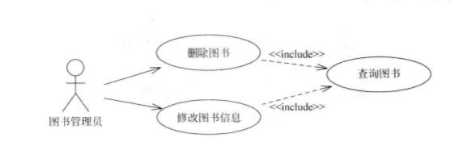
01
用例之间的可视化表示
用例除了与参与者有关联关系外，用例之间存在一定关系
包含关系
包含关系指两个用例之间的关系，其中一个用例的行为包含另一个用例的行为。在UML中用虚线箭头表示，并在线上标有《include》
包含关系

Slide 10
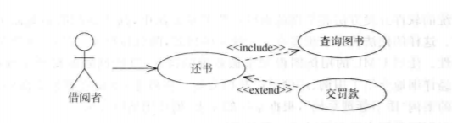
01
用例之间的可视化表示
用例除了与参与者有关联关系外，用例之间存在一定关系
扩展关系
扩展关系的基本含义与泛化关系类似，extend关系是对基本用例的扩展，扩展关系中对于扩展用例有更多的规则限制，扩展关系是从扩展用例到基本用例的关系，
在UML中用虚线箭头表示，并在线上标有《extend》
扩展关系

Slide 11
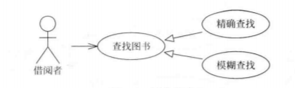
01
用例之间的可视化表示
用例除了与参与者有关联关系外，用例之间存在一定关系
泛化关系
泛化关系是指一般和特殊的关系，当多个用例共同拥有一种类似的结构和行为的时候，可以将它们的共性抽象为父用例，其他用例作为泛化关系中的子用例，子用例是父用例的一种特殊形式
泛化关系

Slide 12
01
用例之间的可视化表示
分组关系
在一些用例图中，由于用例数目的数量，需要将这些用例组织起来，分组关系表示把相关的用例放在同一个包中组织起来
对于这种方式来对需求进行分类和管理

Slide 13
01
用例图建模技术及应用
创建用例图模型主要包括一下三部分
1）识别出系统中的角色和用例
这部分工作通常由系统分析员通过与用户进行沟通来完成，了解用户的业务需求，这些需求和答案成为创建用例图的基础信息。
从系统中识别角色
1）谁将使用系统的主要功能
2）谁需要系统的支持以完成其日常工作任务
3）谁负责维护、管理并保持系统正常运行
4）系统需要处理哪些硬设备
5）系统需要和哪些外部系统交互
6）系统运行产生的结果谁更感兴趣

Slide 14
01
用例图建模技术及应用
2）区分用例优先次序
某些用例必须在其他用例之前完成，因为它们相互依赖，所以需要对其进行优先级区分
3）构建用例图模型
将已确定并细化的角色和用例放入用例图中，借助包含、扩展和泛化的关系给出用例之间的结构模型

Slide 15
01
小结
用例建模是实现系统需求分析的一个很好的方法，使得系统分析员和用户之间能够更好的沟通系统的需求，用例图是显示一组用例、参与者及它们之间关系的图

Slide 16
01
类图和对象图
Q&A
Q1:什么是参与者，请简单描述
参与者（也称角色）是系统外部的一个人或者物，它以某种方式参与了系统的执行过程，参与者表示的是人或者事物在系统中所扮演的角色
Q2:什么是用例，请简单描述
用例是代表系统中各个项目相关人员之间根据系统的行为所达成的契约，描述了在不同条件下，针对某一项目相关人员的请求，系统做出的响应，是对一组动作的描述

Slide 17
02
类图和对象图

Slide 18
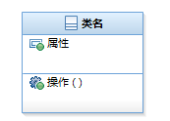
02
类图概述^{[1]}
类是对一组具有相同属性、操作、关系和语义的对象的抽象。
主要包括名称部分（Name）、属性部分（Attribute）和操作部分（Operation）。
类图在UML 的静态机制中是重要的组成部分，它不但是设计人员关心的核心，更是实现人员关注的重点。建模工具也主要根据类图来产生代码。类图在UML 的9个图中占据了一个相当重要的地位。
Notes:
在UML中类用一个矩形框表示，它包含三个区域，最上面是类名、中间是类的属性、最下面是类的方法。
类图的地位和作用[1]
类图在UML 的静态机制中是重要的组成部分，它不但是设计人员关心的核心，更是实现人员关注的重点。建模工具也主要根据类图来产生代码。类图在UML 的9个图中占据了一个相当重要的地位。
类图是用来显示系统中的类、接口以及它们之间的静态结构和关系的一种静态模型，它用于描述系统的结构。类图的建模贯穿系统的分析和设计阶段的始终，通常从用户能够理解的用例开始建模，最终到系统开发小组能够完全理解的类。

Slide 19
02
类图概述^{[1]}
（1）名称
每个类都必须有一个能和其它类进行区分的名称，类的名称部分是不能省略的，其它组成部分可以省略。名称（Name）是一个文本串，类的命名要求由字符、数字、下划线组成的惟一的字符串即可。
（2）属性
属性描述了类在软件系统中代表的事物（即对象）所具备的特性。类可以有任意数目的属性，也可以没有属性。类如果有属性，则每一个属性都必须有一个名字另外还可以有其它的描述信息，如可见性、数据类型、缺省值等。

Slide 20
02
类图概述^{[1]}
在UML中，类属性的语法为：
[可见性] 属性名 [:类型] [=初始值] [{属性字符串}]
①可见性：
公有（Public）——“+”
私有（Private）——“—”
受保护（Protected）——“#”
②属性名：
每个属性都必须有一个名字以区别于类中的其他属性，是类的一个特性。
属性名由描述所属类的特性的名词或名词短语组成。按照UML的约定，单字属性名小写。如果属性名包含多个单词，这些单词要合并，且除了第一个单词外其余单词的首字母要大写。
Notes:
类中属性的可见性主要包括公有（public）、私有（Private）和受保护（Protected）。在UML中，用“+”表达公有类型，用“-”表达私有类型，而用“#”表达受保护类型。UML的类中不存在默认的可见性，如果没有显示任何一种符号，就表示没有定义该属性的可见性。

Slide 21
02
类图概述^{[1]}
③类型：说明属性的数据类型。在类的图标里，可以指定每个属性值的类型。可能的类型包括字符串（string）、浮点型（float）、整型（int）和布尔型（boolean）（以及其他的枚举类型）。指明类型时，需要在属性值后面加上类型名，中间用冒号隔开。还可以为属性指定一个缺省值。
④初始值：为了保护系统的完整性，防止漏掉取值或被非法的值破坏系统的完整性，可以设定属性的初始值。
⑤属性字符串：属性字符串用来指定关于属性的其他信息，例如某个属性应该是永久的。任何希望添加在属性定义字符串值但又没有合适地方可以加入的规则，都可以放在属性字符串里。

Slide 22
02
类图概述^{[1]}
（3）操作
操作是对类的对象所能做的事务的一个抽象。一个类可以有任意数量的操作或者根本没有操作。类如果有操作，则每一个操作也都有一个名字，其它可选的信息包括可见性、参数的名字、参数类型、参数缺省值和操作的返回值的类型等。
在UML中，类操作的语法为：
[可见性] 操作名 [（参数表）] [:返回类型] [{属性字符串}]

Slide 23
02
类图概述^{[1]}
（4）职责
在操作列表框下面的区域，你可以用来说明类的职责。职责位于操作部分下面的区域，可以用来说明类要做什么或说明另一个类的信息。类的职责可以是一个短语或一个句子。在UML中，把职责列在类图底部的分隔栏中 。
（5）约束
说明类的职责是消除二义性的一种非形式化的方法，形式化的方法是使用约束。约束指定了该类所要满足的一个或多个规则。
在UML中，约束是用{}的格式写在类的边上，指定个别属性的取值范围。

Slide 24
02
对象图概述^{[1]}
（1）什么是对象
对象指的是一个单独的、可确认的物体、单元或实体，对象是边界非常清楚的任何事物。
通常包含以下几个部分:
①标识（名称）：对象名
②状态（属性）：对象的所有属性（通常静态）和属性的当前状态（通常动态）
③行为（方法、事件）：一个对象根据它的状态改变和消息传送所采取的行动和所作出的反应。

Slide 25
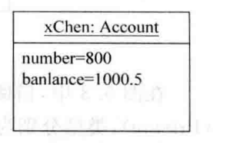
02
对象图概述^{[1]}
（2）对象图
对象图描述的是参与交互的各个对象在交互过程中某一时刻的状态。对象图可以被看做是类图的某一时刻的实例。
主要包含以下几个部分:
① 对象名
② 属性

Slide 26
02
对象和类的区别^{[1]}
人们经常会将对象和类的概念混淆，但是它们是有区别的。
（1）对象是一个存在于时间和空间中的具体实体，而类仅代表一个抽象，抽象出对象的“本质”。
（2）类是共享一个公共结构和一个公共行为对象集合。
（3）类是静态的，对象是动态的；类是一般化，对象是个性化；类是定义，对象是实例；类是抽象，对象是具体。

Slide 27
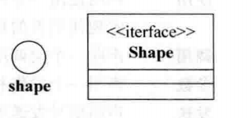
02
接口^{[1]}
接口是描述类的部分行为的一组操作，它也是一个类提供给另一个类的一组操作。通常接口被描述为抽象操作，也就是只用标识（返回值、操作名称、参数表）说明它的行为，而真正实现部分放在使用该接口的对象中，也就是说接口只负责定义操作而不具体的实现。

Slide 28
02
抽象类^{[1]}
抽象类是包含一种或多种抽象方法的类，它本身不需要构造实例。定义抽象类后，其它类可以对它进行扩充并且通过实现其中的抽象方法，使抽象类具体化。
在UML中抽象类的图形表示和类图一样，只是在最上面一层的类名前加描述<<abstract>>或是在类的属性描述上设置该类为抽象类，抽象类的类名是斜体表示。

Slide 29
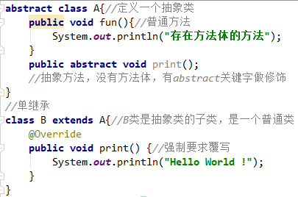
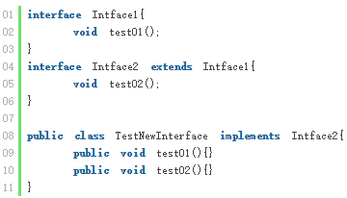
02
抽象类
接口可以被继承，而抽象类不能
接口继承：
抽象类继承：

Slide 30
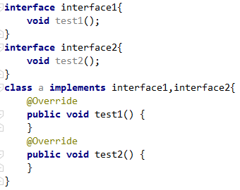
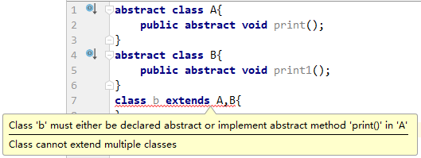
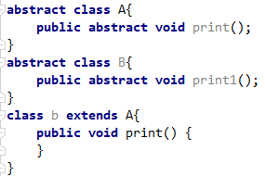
02
抽象类
接口支持多继承，而抽象类只支持单继承
接口多继承：
抽象类继承：

Slide 31
02
类之间的关系^{[1]}
关系是指事物之间的联系。在面向对象的建模中，类之间最常见的关系有：依赖关系、泛化关系、关联关系和实现关系。
在图形上，把关系画成一条线，并用不同的线来区别关系的种类。

Slide 32

02
依赖关系^{[1]}
依赖关系（Dependency）表示两个或多个模型元素之间语义上的关系。它表示了这样一种情形，对于一个元素（服务提供者）的某些改变可能会影响或提供消息给其他元素（使用者），即使用者以某种形式依赖于其他类元。

Slide 33
02
泛化关系^{[1]}
泛化关系（Generalization）是一种存在于一般元素和特殊元素之间的分类关系，它只使用在类型上，而不是实例上。在类中，一般元素被称为超类或父类，而特殊元素被称为子类。在UML中，泛化关系用一条从子类指向父类的空心三角箭头表示。

Slide 34

02
关联关系^{[1]}
关联关系（Association）是一种结构关系，它指明一个事物的对象与另一个事物的对象之间的联系。也就是说，关联描述了系统中对象或实例之间的离散连接。

Slide 35
02
实现关系^{[1]}
实现将一种模型元素与另一种模型元素连接起来，比如类和接口。泛化和实现关系都可以将一般描述与具体描述联系起来。泛化将同一语义层上的元素连接起来，并且通常在同一模型内。实现关系则将不同语义层内的元素连接起来，通常建立在不同的模型内。
实现关系通常在两种情况下被使用：
1.在接口与实现该接口的类之间；
2.在用例以及实现该用例的协作之间。

Slide 36
02
类图的建模技术及应用^{[1]}
在软件开发不同阶段使用具有不同的抽象层次的类图，即概念层、说明层和实现层。在UML中，从开始的需求分析到最终的设计类，类图也是围绕着这三个层次的观点来进行建模的。类图建模是先建立概念层到说明层，进而到实现层，随着抽象层次的逐步降低并逐步细化的过程。

Slide 37
02
类图的建模技术及应用^{[1]}
1. 概念层类图
概念层的类图描述的是现实世界中对问题领域的概念理解，类图中表达的类与现实世界的问题领域有着明显的对应关系，类之间的关系也与问题领域中实际事物的关系有着明显的对应关系。在概念层类图阶段很少考虑或者几乎不需要考虑类的实现问题。
2.说明层类图
在说明层阶段主要考虑的是类的接口部分，而不是实现部分。这个接口可能因为实现环境、运行特性等有多种不同的实现
3. 实现层类图
真正需要考虑类的实现问题是在实现层类图阶段。提供实现的细节，在实现层阶段的类的概念才是真正的严格意义上的类。它揭示了软件实体的构成情况。说明层的类有助于人们对软件的理解，而实现层的类是最常用的

Slide 38
02
类图的建模技术及应用^{[1]}
得到类后我们可以利用RUP中如何在分析和设计中寻找类的步骤。
主要有下面几种类的识别方法：
（1）名词识别法
（2）从用例中识别类
（3）使用CRC分析法
（4）领域分析法

Slide 39
02
小结
类图在UML 的静态机制中是重要的组成部分，它不但是设计人员关心的核心，更是实现人员关注的重点。建模工具也主要根据类图来产生代码。类图在UML 的9个图中占据了一个相当重要的地位。
类图是用来显示系统中的类、接口以及它们之间的静态结构和关系的一种静态模型，它用于描述系统的结构。类图的建模贯穿系统的分析和设计阶段的始终。

Slide 40
02
类图和对象图
Q&A
Q1:简述类和对象的区别。（大意符合即可）
（1）对象是一个存在于时间和空间中的具体实体，而类仅代表一个抽象，抽象出对象的“本质”。
（2）类是共享一个公共结构和一个公共行为对象集合。
（3）类是静态的，对象是动态的；类是一般化，对象是个性化；类是定义，对象是实例；类是抽象，对象是具体。

Slide 41
03
顺序图和通信图

Slide 42
03
顺序图^{[1]}
顺序图（sequence diagram）是强调消息时间顺序的交互图。它描述了对象之间传送消息的时间顺序，用于表示用例中的行为顺序。顺序图将交互关系表示为一个二维图。横向轴代表了在协作中各独立对象的类元角色。纵向轴是时间轴，时间沿竖线向下延伸。
顺序图主要用于按照交互发生的一系列顺序，显示对象之间的这些交互，很像类图。

Slide 43
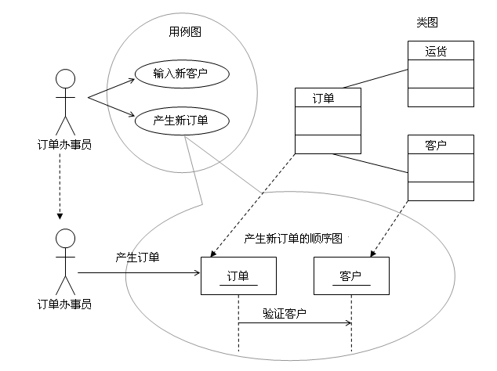
03
顺序图^{[1]}
顺序图与用例图和类图之间关系图

Slide 44
03
顺序图^{[1]}
顺序图的基本内容：
1、角色
系统角色（Actor）可以是人或其他的系统或者其子系统。
2、对象
顺序图中的对象（Object）在概念上和它在类图中的定义是一致的，它们之间可以进行交互，交互的顺序按时间的顺序。在顺序图中对象用矩形框表示，对象名带有下划线。
3、生命线
生命线（LifeLine）代表顺序图中对象在一段时间内的存在。

Slide 45
03
顺序图^{[1]}
4、激活器
激活期（Activation）也被称为控制焦点，代表顺序图中的对象执行一项操作的时期，是顺序图中表示时间段的符号，在这个时间段内对象将执行相应的操作。
5、对象
消息（Message）是对象之间某种形式的通信，在垂直生命线之间，用带有箭头的线并附以消息表达式方式表示。它可以激发某个操作、唤起信号或导致目标对象的创建或撤销。一个对象到另一个对象的消息用跨越对象生命线的消息线表示。对象还可以发送消息给它自己，即消息线从自己的生命线出发又回到自己的生命线。

Slide 46

03
顺序图^{[1]}
在UML中，消息的箭头形状代表了消息的类型。消息的类型分为同步消息，异步消息和同步且立即返回消息三种。
1、同步消息
仅当发送者要发送一个消息而且接收者已经做好接收这个消息的准备时才能传送的消息称为同步消息，即发送者和接收者同步。
同步消息符号

Slide 47

03
顺序图^{[1]}
2、异步消息
发送者不管接收者是否做好了接收准备都可以发送的消息称为异步消息。消息发送者通过消息把信号传递给消息的接收者，然后继续自己的活动，不等待接受者返回消息或者控制。异步消息的接收者和发送者是并发工作的。
异步消息符号

Slide 48

03
顺序图^{[1]}
3、返回消息
返回消息表示从过程调用返回。
返回消息符号

Slide 49
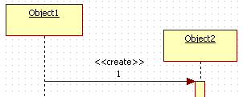
03
顺序图^{[1]}
另外在消息的创建过程中还存在一些其他的内容，比如说创建对象、撤销对象、自关联消息等。
1、创建（create）对象
一个对象可以通过发送消息来创建另一个对象，即创建对象，对象在创建消息发生后才能存在，对象的生命线也是在创建消息后才存在。
创建对象

Slide 50
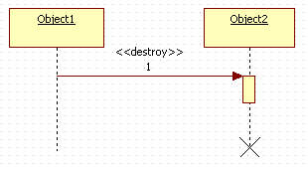
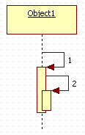
03
顺序图^{[1]}
2、撤销（destroy）对象
当一个对象被删除或自我删除时，该对象用“×”标记，即撤销对象。
3、自关联消息（Self-Message）
表示方法的自身调用以及一个对象内的一个方法调用另外一个方法。
自关联消息
撤销对象

Slide 51
03
顺序图^{[1]}
当为对象的交互建模时，有时需要在某种条件满足时消息才会传递给对象。约束在UML图中用作控制流。一个约束只能被分配到一个单一消息。
条件约束

Slide 52
03
顺序图^{[1]}
使用顺序图对系统建模时，可以遵循如下策略：
1、设置交互语境，这些语境可以是系统、子系统、操作、类、用例和协作的一个脚本。
2、通过识别对象在交互中扮演的角色，根据对象的重要性，将其按从左到右的方向放置在顺序图中。
3、设置每个对象的生命线。一般情况下，对象存在于交互的整个过程，但它可以在交互过程中创建和撤销。
4、从引发某个交互的信息开始，在生命线之间按从上向下的顺序画出随后的信息。

Slide 53
03
顺序图^{[1]}
5、设置对象的激活器，这可以可视化实际计算发生时的时间点、可视化消息嵌套等。
6、如果需要设置时间或空间约束，可以为每个消息附上合适的约束。
7、给控制流的每个消息附上前置或后置条件，这可以更详细地说明这个控制流。
根据以上策略，画顺序图的一般步骤如下：
1、确定交互的范围。 2、确定参与交互过程的活动者和对象。
3、确定活动者、对象的生存周期。 4、确定交互中产生的消息。
5、细化消息的内容。

Slide 54
03
通信图^{[1]}
通信图(Collaboration Diagram /Communication Diagram，也叫合作图。注：UML2.0以后不再用协作图说法，而是明确定义为“通信图”，即Communication Diagram，而“协作”作为一个结构事物用于表达静态结构和动态行为的概念组合，表达不同事物相互协作完成一个复杂功能。故UML 2.0以后通信图不再是协作图，没有专门的“协作图”，只有“协作”。
一个通信图显示了一系列的对象和在这些对象之间的联系以及对象间发送和接收的消息。对象通常是命名或匿名的类的实例，也可以代表其他事物的实例，例如协作、组件和节点。

Slide 55
03
通信图^{[1]}
通信图显示某组对象如何为了由一个用例描述的一个系统事件而与另一组对象进行协作的交互图。使用通信图可以显示对象角色之间的关系，如为实现某个操作或达到某种结果而在对象间交换的一组消息。如果需要强调时间和序列，最好选择序列图；如果需要强调上下文相关，最好选择通信图。
通信图显示对象之间的关系，它更有利于理解对给定对象的所有影响，也更适合过程设计。
通信图的格式决定了它们更适合在分析活动中使用。它们特别适合用来描述少量对象之间的简单交互。
通信图是用于描述系统的行为，是如何由系统成分协作实现的图。

Slide 56
03
通信图^{[1]}
通信图强调参与一个交互对象的组织，它由以下基本元素组成：活动者、对象、连接和消息。
1、活动者
活动者（Actor）发出主动操作的对象，负责发送初始消息，启动一个操作。
2、对象
对象（Object）是类的实例，负责发送和接收消息.一个协作代表了为了完成某个目标而共同工作的一组对象。
3、链接
链接（Link）用线条来表示链接，链接表示两个对象共享一个消息，位于对象之间或参与者与对象之间。

Slide 57
03
通信图^{[1]}
4、消息
消息（Message）的含义与顺序图中的消息基本类似。在协作图中，不带有消息的协作图标明了交互作用发生的上下文，而不表示交互。它可以用来表示单一操作的上下文，甚至可以表示一个或一组类中所有操作的上下文。如果关联线上标有消息，图形就可以表示一个交互。
利用消息可以完成很多任务，可以顺序执行、添加条件限制发送、创建带有消息的对象实例和执行迭代。

Slide 58
03
通信图^{[1]}
1、序列化
序列化消息只需要在消息前添加序列号，默认情况下即可。这也是最简单的方式，消息会按照要执行的顺序排序。
成绩查询通信图

Slide 59
03
通信图^{[1]}
2、控制点条件
控制点条件用来根据消息表达式的计算结果来限制消息的发送。控制点包含在消息中，在序列ID号和消息文本之间。
控制点条件

Slide 60
03
通信图^{[1]}
3、创建实例
就像在顺序图中看到的一样，消息也可以用来在协作图中创建对象实例。为此，一个消息将会发送到新创建的对象实例。对象使用“new”构造类型，消息使用“create”构造类型，以便让读者清楚对象是在运行中创建的，
创建实例

Slide 61
03
通信图^{[1]}
4、发送给多对象的消息
一个对象可能会向同一个类的多个对象同时发送一个消息。在协作图中，多对象（Multiple Object）用“一叠向后延伸的多个对象图标”表示。在多对象前面可以加上用“[]”括起来的条件，前面加一个“*”，用来说明消息发送给多个对象。
发送给多对象的消息

Slide 62
03
通信图^{[1]}
5、返回结果
消息可能是要求某个对象进行计算并返回结果的值。例如一个顾客对象可能请求一个计算器（calculator）对象计算某项商品的总价，包括该项商品的价格和税款。
UML提供了返回值的表示法。返回值的名字在最左，后跟赋值号“: =”，接着是操作名和操作的参数。对计算商品价格这个例子，可以表示成：totalPrice : = compute(itemPrice, salesTax）。
返回值

Slide 63
03
通信图^{[1]}
5、构造型
构造型（stereotype）可以在现有的UML元素的基础上创建新的元素。构造型用两对尖括号括起来的一个名称来表示，这个括号叫做双尖括号（guillemets）。这个被括起来的名称叫做关键字（keyword）。
构造型的概念在使用UML建模工具的时侯很有用。建模工具的一个重要特点是具备“字典”的功能，能够跟踪在模型中创建的所有的元素，包括类、用例、构件等等。字典只能够对已有的元素和基于这些元素的构造型有效。因此，构造型允许创建一些新的东西并把它们存储到字典中。

Slide 64
03
通信图^{[1]}
使用通信图建模时可以遵循如下策略：
⑴确定交互过程的上下文；
⑵确定参与交互过程的活动者与对象；
⑶如果需要，为每个对象设置初始特性；
⑷确定活动者、对象之间的链接。一般先确定关联的链接，因为这是最主要的，它代表了结构的链接。然后需要确定其他链接，用合适的路径构造型修饰，这表达了对象间是如何互相联系的。
⑸从引发该交互过程的初始消息开始，将每个消息附到相应的链接上，可以用带小数点的编号来表达嵌套；
⑹细化消息内容。比如需要说明时间或空间的约束，可以用适当的时间或空间约束来修饰每个消息。

Slide 65
03
顺序图与通信图的比较^{[1]}
从面向对象的角度来看，系统的功能是由一组对象通过相互发送消息来完成的，顺序图和通信图就是通过描述这样的对象和消息来描述系统的动态行为的。通信图和顺序图作为交互图都表示出了对象间的交互作用，两者都直观地规定了发送对象和接受对象的责任，并且都支持所有的消息类型，在耦合性上两者都可以作为衡量的工具。两者在语义上是等价的，他们之间可以进行相互转换。多数的UML工具支持顺序图与通信图之间的相互转换，而不丢失任何信息。也就是只要设计出其中一种图就可以转换成另外一种图。

Slide 66
04
状态机图
和活动图

Slide 67
04
状态机图
状态机图概述
状态机图，用于UML中建立动态模型，主要描述系统随时间变化的动态行为。
这些行为是用从静态视图中抽取的系统的瞬间值的变化来描述的。在对象的生命期建模中，状态图显示了一个状态机，展示的是单个对象内从状态到状态的控制流。状态图通过对类的对象的生存周期建立模型来描述对象随时间变化的动态行为。
UML状态图中的状态是指在对象的生命周期中满足某些条件、执行某些活动或等待某些事件时的一个条件或状况。状态用圆角矩形表示，初态（Initial States）用实心圆点表示，终态（Final States）用圆形内嵌圆点表示。

Slide 68
04
状态机图
状态机图概述 ^{[2]}
状态图（又称状态机图）由状态、转换、事件、活动和动作五部分组成，是展示状态与状态转换的图。通常一个状态图依附于一个类，并且描述一个类的实例。状态图包含了一个类的对象在其生命周期期间的所有状态的序列以及对象对接收到的事件所产生的反应。它是状态节点通过转移连接的图，描述了一个特定对象的所有可能状态，以及由于各种事件的发生而引起状态之间的转移。大多数面向对象技术都使用状态图来描述一个对象在其生命周期中的行为。

Slide 69
04
状态机图
图书馆书籍的状态机图
一个图书对象从它的起始点开始，首先是“新书”状态（new book），然后是“可以借阅”（available）的状态，如果有读者将书借走，则该书的状态为“已借出”状态（borrowed），如果图书被归还图书馆，图书的状态又变为“可以借阅”状态。图书馆如果放弃该图书对象的收藏，则图书对象处于“删除”状态（delete），最后到达“终止”状态。

Slide 70
04
状态机图
状态图的基本元素
状态之间的过渡事件（event），对应对象的操作。事件有可能在特定的条件下发生，在UML中这样的条件称为警戒条件（guard condition）。发生事件时的处理称为动作（action）。从一个状态到另一个状态之间的连线称为转移（transitions）。状态图通常包含如下内容。
⑴ 状态
状态定义对象在其生命周期中的条件或状况。
⑵ 转换
对象的状态之间的转移叫转换，它包括事件和动作。

Slide 71
04
状态机图
状态
一个对象的状态可能包含子状态或其它一些更加详细的内容。具体的有以下五个部分组成：名称、 进入/退出动作、 内部转换、子状态和延迟事件。
⑴名称（name）
⑵进入/退出动作（entry/exit action）
⑶内部转换（Internal Transition）
⑷子状态（sub state）
⑸延迟事件（Deferred Event）

Slide 72
04
状态机图
（1）名称
名称（name）是将一个状态与其他状态区分开来的文本字符串；状态也可能是匿名的，这表明他没有名称。
（2）进入/退出动作
进入/退出动作表示进入/退出这个状态所执行的动作。入口动作的语法是entry/执行的动作；出口动作的语法是exit/执行的动作。每当进入或退出状态时，进入和退出操作将分别允许发出同一操作。这可以通过进入和退出操作来顺利地完成，而不必明确地将操作放在每个输入或输出转移上。动作与一个转移相关联，在较少的时间内完成，其操作具有原子性，也可以收动作序列，通常发生于状态的初始化、进入和退出时。

Slide 73
04
状态机图
（3）内部转移
内部转移使时间可以在不退出状态的情况下在状态内得到处理，从而可避免出发进入或退出操作。定义内部转换的原因是有时候入口/出口动作显得是多余的。
（4）子状态
UML状态机图中嵌套在另一个状态中的状态成为子状态，简单状态是没有子结构的状态。具有子状态（嵌套状态）的状态被称为组合状态。子状态可能被嵌套到任意级别。嵌套的状态机最多可能有一个初始状态和一个终止状态。

Slide 74
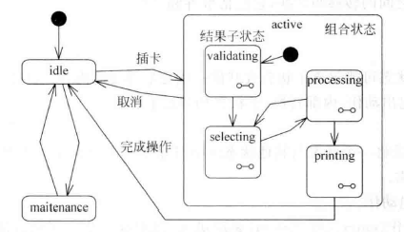
04
状态机图
例：ATM程序处理的组合状态
在使用ATM机的过程中，从“开始”ATM机处于“空闲状态"（Idle）,当插入银行卡后， 进入“处理过程”（Active）,处理结束后，返回“空闲状态”。“处理过程”状态是组合状态，包 含4个子状态：银行卡验证（Validating）、选择项目（Selecting）、开始处理（Processing）和结 果打印（Printing）。

Slide 75
04
状态机图
例：ATM程序处理的组合状态
转移的源状态是包含复合状态之外的源状态，其目标状态可能是复合状态或子状态。 如果其目标状态是复合状态,嵌套的状态机就必须包括一个初始状态，在进入复合状态之后 并在发出它的进入操作（如果有）之后，控制权将被传递给该初始状态。如果其目标状态是嵌套状态，那么，在发出复合状态的进入操作（如果有）并发出嵌套状态的进入操作（如果有） 后，控制权将被传递给该嵌套状态。
从复合状态出发的转移可能会以复合状态或子状态作为它的源状态。在这两种情况下，控制权先离开嵌套状态（井在可能的情况下发出它的退出操作），然后离开复合状态（并在可能的情况下发出它的退出操作）。其源状态为复合状态的转移基本上会中断嵌套状态机的活动。

Slide 76
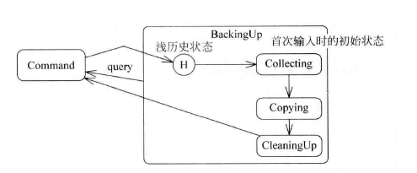
04
状态机图
1）顺序子状态
除非另有指定，当转移进入复合状态时，嵌套状态机的操作将从初始状态开始重新执行 （除非转移直接以子状态为目标）。历史状态使状态机可以重新进入在它退出复合状态之前的最后一个活动子状态。下图显示了如何使用历史状态的示例。

Slide 77
04
状态机图
1）顺序子状态
顺序子状态(Sequence Substate)顾名思义是按照顺序一个接着一个出现。如果一个复合状态的子状态对应的对象在其生命期内任何时刻都只能处于一个子状态，即不会有多个子状态同时发生的情况，这个子状态就叫顺序子状态。分析子状态机图形用户界面( G U I )的“工作”状态( Working) ,可以得到以下的状态序列。
(1)等待用户输入，简单记为“等待”状态(Awaiting User Input)
(2)登记用户输入，简单记为“注册”状态(Registering User Input)
(3)显示用户输入，简单记为“显示”状态。

Slide 78
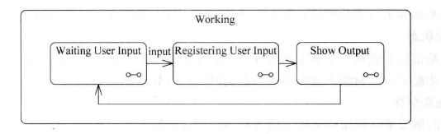
04
状态机图
1）顺序子状态
用户输入触发了从“等待”状态到“注册”状态的转移。“注册”状态内的活动引起了图形
用户界面(GUI）到“显示”状态的转移。
下图说明了在图形用户界面(GUI)的“工作”状态中的顺序子状态。

Slide 79
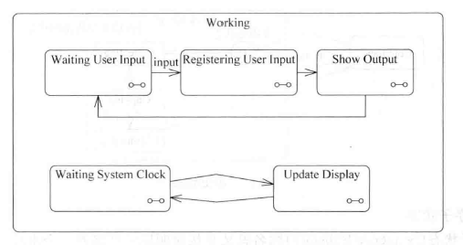
04
状态机图
2）并发子状态
所有这些与前面的顺序子状态的转移同时进行。尽管每个状态序列是一组顺序子状 态，但是两个状态序列之间是并发关系。并发子状态（Concurrent Substate）之间用虚线隔开，表示状态序列之间是并发关系。
在处于“工作”状态时，图形用户界面（GUI)并不是仅等待用户的输入。它还要监视系统的时钟或者有时定期更新应用程序的界面显示。例如，一个应用程序可能包括一个屏幕 时钟，它的图形用户界面GUI需要定期被更新。

Slide 80
04
状态机图
（5）延迟事件
延迟事件(Deferred Event)是其处理过程被推迟的事件，它们的处理过程要到事件不被 延迟的状态被激活时才会执行。当该状态被激活时将触发该事件，同时可能导致转移(好像该事件刚刚发生)。要实施延迟的事件，需要有事件的内部队列，也就是延迟事件的一个列表，如果事件已发生但被列为延迟，它就会被添加到队列中。队列中的事件当前状态下不 会处理。当对象进入了不会使事件延迟的状态时，将立即从该队列中取出这些事件。对于这些被延迟的事件,可以使用状态的延迟事件来建模。

Slide 81
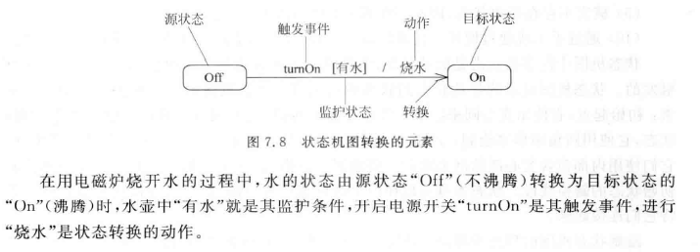
04
状态机图
转换
UML状态图中转换是两个状态之间的一种关系，表示对象将在源状态（Source State）或当前状态中执行一定的动作，并在某个特定事件发生而且某个特定的警界条件满足时进入目标状态。
转换是由如下5部分组成：
（1）源状态
（2）触发事件
（3）监护条件
（4）动作
（5）目标状态

Slide 82
04
状态机图
转换
1 .源状态
转换是指状态机从一个状态到另外一个状态的转换，这种转换要接受触发事件或满足监护条件才能完成。对象在被激发前所处的状态就是转换的源状态。
2 .触发事件
转换的触发事件就是引起转变的事件，是转移的诱因，可以是一个信号、事件、条件变化 和时间表达式。一个信号或调用可以带有参数，参数值可以由监护条件和动作的表达式的转换得到。
3 .监护条件
当转移的触发事件发生时，将对监护条件进行求值。监护条件是一个方括号括起来的布尔表达式，它被放在触发条件的后面。只要监护条件不重叠，就可能会有来自同一源状态并具有同一事件触发器的多个转移。在事件发生时，只为转移进行L次监护条件求值。

Slide 83
04
状态机图
转换
如果值是“真”，则触发事件使转移有效。如果值是“假”，则不会引起转移。该布尔表达式可能会引用对象的状态。
4 .动作
当转换发生时.它对应的动作被执行。它是一个可执行的原子操作，也就是说动作是不可中断的，其执行时间是可忽略不计的。动作包括操作调用、向一个对象发送信号和另外一个对象的创建或撤销。它可以是包含一系列简单动作的动作序列。
5 .目标状态
转换使对象从一个状态转换到另一个状态。当转换完成后，对象的状态发生了变化，这时所处的状态就是转换的目标状态。在图形上•源状态和目标状态不同于初始状态和终止状态。源状态位于表示转换的箭头的起始位置的状态，目标状态位于表示转换的箭头所指的那个状态。

Slide 84
04
状态机图
状态图的建模技术及应用
状态图用于对系统的动态方面建模。动态方面是指出系统体系结构中任一对象按事件排序的行为，这些对象可以是类、接口、组件和节点。当使用状态图对系统建模时，可以在类、用例、子系统或整个系统的语境中使用状态图，对类、用例和系统实例的行为建模。
状态图表示某个类所处的不同状态和该类的状态转换信息。虽然每个类都有状态，但在系统活动期间仅对具有三个或更多潜在状态的类才画一个状态图，进行状态图描述。用状态图对一个对象按事件排序的方法建模，状态图是强调从状态到状态的控制流的状态机的简单表示。

Slide 85
04
状态机图
状态图的建模技术及应用
使用状态图的最常见的是对反应型对象、尤其是对类、用例或整个系统的实例的行为建模。反应型对象是指这个对象可能处于的稳定状态、从一个状态到另一个状态之间的转换所需的触发事件，以及每个状态改变时发生的动作。反应型对象具有如下的特点：
⑴响应外部事件，即来自对象语境外的事件；
⑵具有清晰的生命期，可以被建模为状态、迁徙和事件的演化；
⑶当前行为和过去行为存在着依赖关系；
⑷在对事件做出反应后，它又变回空闲状态，等待下一个事件。

Slide 86
04
状态机图
状态图的建模技术及应用
使用状态图对系统反应型对象建模时，应遵循如下策略：
⑴选择状态机的语境（即建模对象），不管它是类、用例或是整个系统；
⑵选择这个对象的初态和终态。为了指导模型的剩余部分，可能要分别地说明初态和终态的前置条件和后置条件；
⑶考虑对象可能在其中存在一段时间的条件，以决定该对象所在的稳定状态。从这个对象的高层状态开始，然后考虑它的可能的子状态；
⑷在对象的整个生命周期中，决定稳定状态的有意义的顺序；
⑸决定可能触发从状态到状态的转换的事件。将这些事件建模为触发者，它触发从一个合法状态序列到另一个合法状态序列的转换；
⑹把动作附加到这些转换上，并且附加到这些状态上；
⑺考虑通过使用子状态、分支、汇合和历史状态，来简化状态图；
⑻核实所有的状态都是在事件的某种组合下可达的；
⑼核实不存在死角状态，即不存在那种不能转换出来的状态；
⑽通过手工或通过使用工具跟踪状态机，核对所期望的事件序列以及它们的响应。

Slide 87
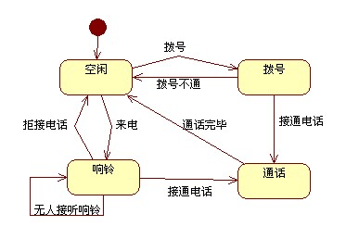
04
状态机图
例：拨打电话工作的行为建模
首先，确定主要的状态，在这里电话开机时，处于空闲状态，当用户拨号呼叫某人时，话机进入拨号状态。如果呼叫成功则电话接通，电话处于通话状态，如果呼叫不成功，拨号失败，这时话机重新回到空闲状态。话机在空闲状态被呼叫，进入响铃状态。如果用户摘机接听电话，话机处于通话状态。完成通话挂机后话机回到空闲状态。如果用户没有摘机则话机处于继续响铃状态。如果用户拒绝来电，话机回到空闲状态。因此，拨打电话的过程可以总结出4个状态，即空闲、拨号、通话和响铃。

Slide 88
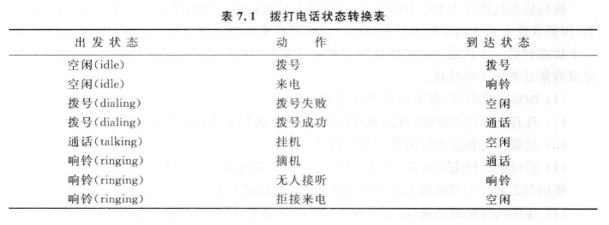
04
状态机图
例：拨打电话工作的行为建模

Slide 89
04
状态机图
Q&A
Q1:一个对象的状态有五部分组成，以下哪个不是它所包含的内容（ ）
A.名称 B.进入/退出动作
C.内部转换 D.外部转换
E.子状态 F.延迟事件
D

Slide 90
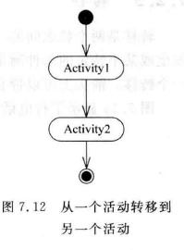
04
活动图
活动图概述
活动图，用于UML中建立动态模型，主要描述系统随时间变化的行为，这些行为是用从静态视图中抽取的系统的瞬间值的变化来描述的。在对象的生命期建模中，活动图是一种特殊形式的状态机，用于对计算机流程和工作流程建模。活动图从本质上说是一个流程图，展现跨过不同的对象从活动到活动的控制流。与传统的流程图不同的是，活动图能够展示并发和控制分支。

Slide 91
04
活动图
活动图概述
在用例模型中，可以利用文本来描述用例的业务流程，但如果业务流程较为复杂的话，则可能会难以阅读和理解，这时需要用更加容易理解的方式（图形）来描述业务过程的工作流，在UML中将这类描述活动流程的图形称为活动图（Activity Diagram）。
活动图被设计用于简化描述一个过程或者操作的工作步骤。活动用圆角矩形表示，接近椭圆。一个活动中的处理一旦完成，则自动引起下一个活动的发生。箭头表示从一个活动转移到下一个活动。和状态图类似，活动图中的起点用一个实心圆表示，终点用一个实心圆外加一个圆圈表示。在一个活动图中，只有一个起始状态，可以有零个或多个终止状态。

Slide 92
04
活动图
活动图概述
活动图表示在处理某个活动时，两个或者更多类对象之间的过程控制流。它用来描述采取何种动作、做什么（对象状态改变）、何时发生（动作序列）以及何处发生（泳道）。活动图可用于在业务单元的级别上对更高级别的业务过程进行建模，或者对低级别的内部类操作进行建模。活动图可以用作以下目的：
⑴描述一个操作执行过程中所完成的工作（动作），这是活动图最常见的用途。
⑵描述对象内部的工作。
⑶显示如何执行一组相关的动作，以及这些动作如何影响它们周围的对象。
⑷显示用例的实例如何执行动作以及如何改变对象状态。
⑸说明一次业务流程中的人（参与者）和对象是如何工作的。

Slide 93
04
活动图
活动图的基本元素
活动图的符号集与状态图中使用的符号集类似。像状态图一样，活动图也从一个连接到初始活动的实心圆开始。活动是通过一个圆角矩形（活动的名称包含在其内）来表示的。活动可以通过转换线段连接到其他活动，或者连接到判断点，这些判断点连接到由判断点的条件所保护的不同活动。结束过程的活动连接到一个终止点（就像在状态图中一样）。活动图中的基本要素包括状态、转移、分支、分叉和汇合、泳道、对象流等。

Slide 94
04
活动图
动作状态
对象的动作状态是活动图中最小单位的构造块，表示原子动作。动作状态有三个特性：
⑴原子性：即不能被分解成更小的部分；
⑵不可中断性：即一旦开始就必须运行到结束；
⑶瞬时性：即动作状态所占用的处理时间通常是极短的，甚至是可以被忽略的动作状态使用带圆端的方框表示。

Slide 95
04
活动图
活动状态
动作状态表示的是不可分割的原子动作，而活动状态则不同，它表示的是可以分割的动作。特点是：它可以被分解成其他子活动或动作状态，它能够被中断，占有有限的时间。活动状态可以理解为一个组合，它的控制流由其他活动状态或动作状态组成。
在UML中，动作状态和活动状态的图标没有什么区别，都是圆端的方框。只是活动状态可以有附加的部分，如可以指定入口动作、出口动作、动作状态以及内嵌状态机。

Slide 96
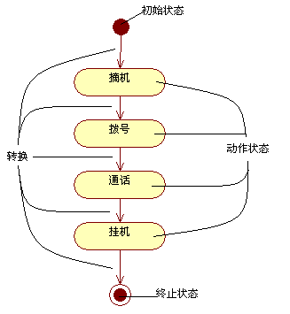
04
活动图
转移
转移也称转换是两个状态间的一种关系，表示对象将在当前状态中执行动作，并在某个特定事件发生或某个特定的条件满足时进入后继状态。在UML中用一条简单的带箭头的直线表示一个转移。箭头上可以带有监护条件表达式。

Slide 97
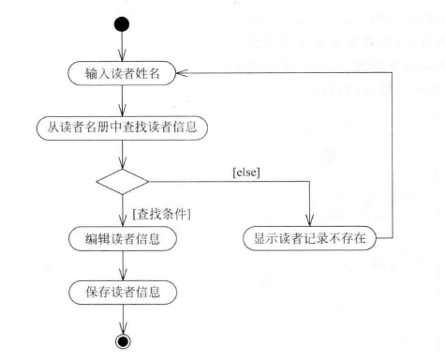
04
活动图
分支
分支用于描述基于某个条件的可选择路径。一个分支可以有一个进入转移和两个或多个输出转移。在每条输出转移上都有监护条件表达式保护，当且仅当监护条件表达式为真时，该输出路径才有效。在所有输出转移中，其监护条件不能重叠，而且它们应该覆盖所有的可能性。UML活动图中的分支用菱形表示。

Slide 98
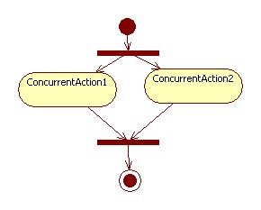
04
活动图
分叉和汇合
对象在运行时可能会存在两个或多个并发运行的控制流，为了对并发的控制流建模，UML中引入了分叉与汇合的概念。分叉用于将动作流分为两个或多个并发运行的分支，而汇合则用于同步这些并发分支，以达到共同完成一项事务的目的。
在UML中使用分叉和汇合表示并行发生的事件流。分叉表示把一个单独的控制流分成两个或多个并发的控制流。一个分叉可以有一个进入转移和两个或多个输出转移，每一个转移表示一个独立的控制流。 汇合表示两个或多个并发控制流的同步发生，一个汇合可以有两个或多个进入转移和一个输出转移。分叉和汇合应该是平衡的。分叉和汇合在图形上都使用同步条来表示，同步条通常用一条粗的水平线表示。

Slide 99
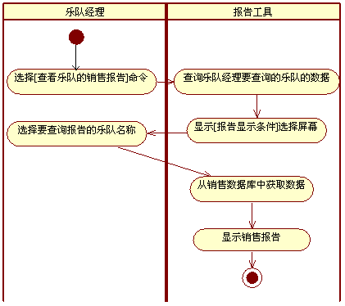
04
活动图
泳道
泳道将活动图中的活动划分为若干组，并把每一组指定给负责这组活动的业务组织，即对象。每一组表示一个特定的类、人或部门，他们负责完成组内的活动。在活动图中，泳道区分了负责活动的对象，它明确地表示了哪些活动是由哪些对象进行的。在包含泳道的活动图中，每个活动只能明确地属于一个泳道。泳道用于表示实际执行活动的对象。
泳道是用垂直实线绘出，垂直线分隔的区域就是泳道。在泳道的上方可以给出泳道的名字或对象的名字，该对象负责泳道内的全部活动。泳道没有顺序，不同泳道中的活动既可以顺序进行也可以并发进行，动作流和对象流允许穿越分隔线。
泳道图示

Slide 100
04
活动图
对象流
用活动图描述某个对象时，可以把所涉及的对象放置在活动图上，并用一个依赖将这些对象连接到对它们进行创建、撤销和修改的活动转移上。这种包括依赖关系和对象的应用被称为对象流。对象流是动作和对象间的关联。对象流可用于对下列关系建模：动作状态对对象的使用以及动作状态对对象的影响。对象流中的对象有以下特点：
⑴一个对象可以由多个动作操作。
⑵一个动作输出的对象可以作为另一个动作输入的对象。
⑶在活动图中，同一个对象可以多次出现，它的每一次出现表明该对象正处于对象生存期的不同时间点。

Slide 101
04
活动图
对象流
对象流用带有箭头的虚线表示。如果箭头是从动作状态出发指向对象，则表示动作对对象施加了一定的影响。施加的影响包括创建、修改和撤销等。如果箭头从对象指向动作状态，则表示该动作使用对象流所指向的对象。状态图中的对象用矩形表示，矩形内是该对象的名称，名称下的方括号表明对象此时的状态。
下图显示了一个支付账单的对象流。

Slide 102
04
活动图
活动图的建模技术及应用
活动图用于对系统的动态行为建模，在对一个系统建模时，通常有两种使用活动图的方式：
⑴为工作流建模
对工作流建模强调与系统进行交互的对象所观察到的活动。工作流一般处于系统的边界，用于可视化、详述、构造和文档化开发系统所涉及的业务流程。用于业务建模的时候，每一条泳道表示一个职责单位，该图能够有效地体现出所有职责单位之间的工作职责，业务范围及之间的交互关系、信息流程。
⑵为对象的操作建模
在这种情况下活动图本质上就是流程图，它描述系统的活动、判定点和分支等部分。因此，在UML中，可以把活动图作为流程图来使用，用于对系统的操作建模。每一个对象占据一个泳道，而活动则是该对象的成员方法。

Slide 103
04
活动图
状态图和活动图的比较
状态图和活动图都是用于对系统的动态行为建模。状态机是展示状态与状态转换的图。通常一个状态机依附于一个类，并且描述这个类实例对接收到的事物的反应。状态机有两种可视化方式，分别是状态图和活动图。如果强调对象的潜在状态和这些状态的间的转换，一般使用状态图；如果强调从活动到活动的控制流，一般使用活动图。活动图被设计用于描述一个过程或操作的工作步骤，从这方面讲，它可以算是状态的一种扩展方式，状态图描述一个对象的状态以及状态的改变，而活动图除了描述对象状态外，更突出了它的活动。

Slide 104
04
活动图
小结
本章介绍了状态图和活动图的基本概念、UML表示法和建模的技术。在UML建模过程中，状态图是非常必要的，它能帮助系统开发人员理解系统中对象的行为。而类和对象图只能展现系统的静态层次和关联，并不能表达系统的行为。而详细描述了对象行为的状态图，帮助开发人员构造出符合用户需求的系统。通过拨打电话工作、航班机票预订系统和网上银行登录系统来阐述了状态图的绘制过程：确定状态，分析状态间的转换，细化活动与内部转化等过程完成状态，介绍了状态图对对象的生命周期建模以及对反应型对象的行为建模的功能和建模策略。
UML中的活动图主要是个流图，它描述了从活动到活动的控制流，它还可以过来描述对象在控制流的不同点从一个状态转移到另外一个状态的对象流。对活动图的基本内容的讲解，主要包括动作状态、活动状态、转移、分支、分叉和汇合、泳道、对象流。并举例探讨了用活动图为工作流建模和操作建模的策略。

Slide 105
04
活动图
Q&A
Q1:（ ）技术是将一个活动图中的活动状态进行分组，每一组表示一个特定的类、人或部门，他们负责完成组内的活动。
A. 泳道 B. 分叉汇合
C. 分支 D. 转移
A
Q2:对象流用以下哪种箭头表示？（ ）
A. B.
C. D.
B

Slide 106
05
构件图和部署图

Slide 107
05
组件图概述^{[1]}
在对软件建模的过程中，可以使用用例图来表示系统的功能，使用类图来描述业务中的事物，使用活动图，交互图，状态机图来对系统动态行为进行建模。完成这些设计后，需要将逻辑设计图转化成实际的事物，在此过程中，有些组件必须重新建立，而有些组件可以进行复用。因此可以使用构件图来可视化物理组件及它们之间的关系，并描述其构造细节
Notes:
在UML中类用一个矩形框表示，它包含三个区域，最上面是类名、中间是类的属性、最下面是类的方法。
类图的地位和作用[1]
类图在UML 的静态机制中是重要的组成部分，它不但是设计人员关心的核心，更是实现人员关注的重点。建模工具也主要根据类图来产生代码。类图在UML 的9个图中占据了一个相当重要的地位。
类图是用来显示系统中的类、接口以及它们之间的静态结构和关系的一种静态模型，它用于描述系统的结构。类图的建模贯穿系统的分析和设计阶段的始终，通常从用户能够理解的用例开始建模，最终到系统开发小组能够完全理解的类。

Slide 108
05
组件图概述^{[1]}
组件图是对面向对象系统的物理方面建模时使用的图，用于描述软件组件以及组件之间的组织和依赖关系。组件定义了一个系统的功能。就好像一个组件是一个或多个类的实现一样，工件（如果它是可执行的话）是一个组件的实现。组件图有利于：
帮助客户理解最终的系统结构。
使开发工作有一个明确的目标。
帮助开发组的其他人员理解系统。
复用软件组件。
Notes:
在UML中类用一个矩形框表示，它包含三个区域，最上面是类名、中间是类的属性、最下面是类的方法。
类图的地位和作用[1]
类图在UML 的静态机制中是重要的组成部分，它不但是设计人员关心的核心，更是实现人员关注的重点。建模工具也主要根据类图来产生代码。类图在UML 的9个图中占据了一个相当重要的地位。
类图是用来显示系统中的类、接口以及它们之间的静态结构和关系的一种静态模型，它用于描述系统的结构。类图的建模贯穿系统的分析和设计阶段的始终，通常从用户能够理解的用例开始建模，最终到系统开发小组能够完全理解的类。

Slide 109
05
组件的基本概念和图形表示^{[1]}
组件是系统中遵从一组接口且提供实现的一个物理部件，通常指开发和运行时类的物理实现。组件常用于对可分配的物理单元建模，这些物理单元包含模型元素，并具有身份标识和明确定义的接口，它具有很广泛的定义，以下的一些内容都可以被认为是组件：程序源代码、子系统、动态链接库等。组件的图形表示法是把组件画成带有两个标签的矩形。每一个组件都必须有一个唯一的名称。
组件图的主图标是一个左侧附有两个小矩形的大矩形框。组件的名字位于组件图标的中央，名字本身是一个文本字符串。

Slide 110
05
组件的类型^{[1]}
组件可以分为以下三种类型:
实施组件（Deployment Component）:实施组件是构成一个可执行系统必要和充分的组件，如动态链接库（DLL）、二进制可执行体（EXE）、ActiveX控件和JavaBean组件等
工作产品组件（Work Product Component）:这类组件主要是开发过程的产物，包括创建实施组件的源代码文件及数据文件，这些组件并不是直接地参加可执行系统，而开发过程中的工作产品，用于产生可执行系统。
执行组件（Execution Component）:这类组件是作为一个正在执行的系统的结果而被创建的，如由DLL实例化形成的COM＋对象。

Slide 111
05
组件与类的异同^{[1]}
一般来说组件在许多方面都与类相同：二者都有名称；都可以实现一组接口；都可以参与依赖、泛化和关联关系；都可以被嵌套；都可以有实例；都可以参与交互。但是组件和类之间也有一些显著的差别：
类表示逻辑抽象，而组件表示存在于计算机中的物理抽象。简言之，组件是可以存在于可实际的运行的计算机上的，而类不可以。
组件表示的是物理模块而不是逻辑模块，与类处于不同的抽象级别。组件是一组其他逻辑元素的物理实现（如类及其协作关系），而类仅仅只是逻辑上的概念。
类可以直接拥有属性和操作；而一般情况下，组件仅拥有只能通过其接口访问的操作。这表明虽然组件和类都可以实现一个接口，但是组件的服务一般只能通过其接口来访问。

Slide 112
05
接口^{[1]}
接口是一组用于描述类或组件的一个服务的操作，它是一个被命名的操作的集合，与类不同，它不描述任何结构（因此不包含任何属性），也不描述任何实现（因此不包括任何实现操作的方法）。每个接口都有一个唯一的名称。
组件的接口可以分为两种类型。
导出接口（expert interface）：即为其他组件提供服务的接口，一个组件可以有多个导出接口。
导入接口（import interface）：在组件中所用到的其他组件所提供的接口，称为导入接口，一个组件可以使用多个导入接口。

Slide 113


05
关系^{[1]}
关系是事物之间的联系，在面向对象的建模中，最重要的关系是依赖、泛化、关联和实现，但组件图中使用最多的是依赖和实现关系。
依赖关系是指组件依赖外部提供的服务（由组件到接口）。组件图中的依赖关系使用虚线箭头表示。
实现关系是指组件向外提供的服务。实现关系使用实线表示。实现关系多用于组件和接口之间。组件可以实现接口。

Slide 114
05
使用构件图对系统建模及应用^{[1]}
组件图建模及绘图的步骤
使用组件图建模的步骤可按照下列步骤进行：
对系统中的组件建模；
定义相关组件提供的接口；
对它们间的关系建模；
对建模的结果进行精化和细化。

Slide 115
05
使用构件图对系统建模及应用^{[1]}
构件图的几种使用方式
对源代码建模
对可执行体的发布建模
对物理数据库建模
对可适应的系统建模

Slide 116
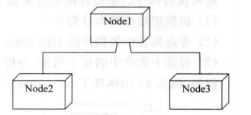
05
部署图概述^{[1]}
部署图（deployment diagram） 用于静态建模，是表示运行时过程结点（node）结构、组件实例及其对象结构的图。UML部署图显示了基于计算机系统的物理体系结构。它可以描述计算机，展示它们之间的连接，以及驻留在每台机器中的软件。每台计算机用一个立方体来表示，立方体之间的连线表示这些计算机之间的通信关系。
部署图可以显示计算节点的拓扑结构、通信路径、节点上运行的软件、软件包含的逻辑单元（对象、类等）。部署图是描述任何基于计算机的应用系统（特别是基于Internet和Web的分布式计算系统）的物理配置的有力工具。
构成部署图的元素主要是节点（node）、组件（component）和关系（relationship）。

Slide 117

05
结点^{[1]}
结点是存在于运行时并代表一项计算资源的物理元素，一般至少拥有一些内存，而且通常具有处理能力。它一般用于对执行处理或计算的资源建模，通常具有如下两方面内容：能力（如基本内存、计算能力和二级存储器）和位置（在所有必需的地方均可得到）。在建模过程中，可以把结点分成两种类型：
在UML1.x中，结点被划分为两种类型：处理器和设备。处理器是能够执行软件组件、具有计算能力的结点。设备是不能执行软件组件的外围硬件，没有计算能力的结点，通常是通过其接口为外界提供某种服务，例如打印机、扫描仪等都是设备。尽管这种区分并没有在UML1.x 中形式化，但是它很有用。
在UML2.0中用立方体来表示一个结点（与UML1.x 例图一样）。UML2.0正式地把一个设备定义为一个执行工件的结点。为结点起一个名字，并添加关键字<<device>>来指明结点类型，尽管一般不需要这样做。

Slide 118
05
组件^{[1]}
部署图中还可以包含组件，这里所指的组件组件图中的基本元素，它是系统可替换的物理部件。
节点和组件的关系可以归纳为以下两点：
组件是参与系统执行的事物，而节点是执行组件的事物。简单的说就是组件是被节点执行的事物，如假设节点是一台服务器，则组件就是其上运行的软件。
组件表示逻辑元素的物理模块，而节点表示组件的物理部署。这表明一个组件是逻辑单元（如类）的物理实现，而一个节点则是组件被部署的地点。一个类可以被一个或多个组件实现，而一个组件也可以部署在一个或多个节点上。

Slide 119


05
关系^{[1]}
部署图中也可以包括依赖、泛化、关联及实现关系。
部署图中的依赖关系使用虚线箭头表示。它通常用在部署图中的组件和组件之间，组件依赖外部提供的服务（由组件到接口）。
实现关系是节点内组件向外提供服务，其表示符号是一条实线。关联关系是体现节点间通信关联，其表示符号也是一条实线。

Slide 120
05
部署图的系统建模及应用^{[1]}
部署图用于对系统的静态部署视图建模。这种视图主要用来解决构成物理系统的各组成部分的分布、提交和安装。有些开发的系统不需要部署图，比如开发的软件是将运行在一台机器上而且只和该机器上已由宿主操作系统管理的标准设备（如键盘）相互作用，就不必要设计部署图。如果软件交互设备是物理地分布在多个处理器上的，则使用部署图有助于思考系统中软件到硬件的映射。

Slide 121
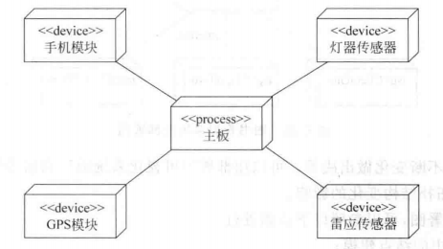
05
对嵌入式系统建模^{[1]}
嵌入式系统包括控制设备（马达、传动装置、显示器）的软件，外部的刺激（传感器输入、运动和温度变化）所控制的软件。可以用部署图对组成一个嵌入式系统的设备和处理器建模。
它的建模策略为：识别对于系统而言唯一的设备和结点；重点在于对处理器和设备之间的关系建模。如下图就是一个嵌入式部署图示例

Slide 122
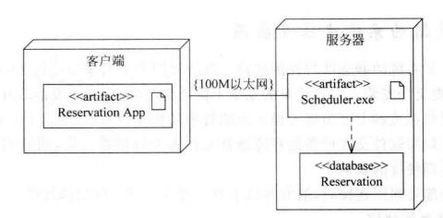
05
对客户/服务器系统建模^{[1]}
客户/服务器模式注重于将在客户机上的系统的用户界面在服务器上的系统永久数据清晰地分开，是一种典型的分布式系统模型，下图为客户/服务器系统部署图客户端中包含一个APP工件，服务端中包含一个工件，该工件依赖于数据库。

Slide 123
05
对全分布式系统建模^{[1]}
广泛意义上的分布式系统通常是多级服务器构成，构造这样的系统，需要系统拓扑结
构的不断变化做出决策。可以用部署图可视化系统的当前拓扑结构及组件的分布情况，
并判断拓扑结构变化的影响。
可以按照以下步骤进行：
对系统中的结点建模
对结点中的关系建模
对结点中的组件建模，在组件来自构件图
对组件间的关系建模
对建模的结果进行精化和细化

Slide 124
05
小结
构件图用于静态建模，是表示组件类型的组织以及各种组件之间依赖关系的图。构件图通过对组件间的依赖关系的描述来估计对系统组件的修改给系统可能带来的影响
部署图是用来为面向对象系统的物理实现建模的图，部署图描述了结点和运行在其上的组件的配置，用来模拟系统的静态部署实现

Slide 125
05
类图和对象图
Q&A
Q1:构件图展现了一组组件之间的组件和依赖。他专注与系统的（ ）实现图
A.动态 B.静态 C. 基础 D.实体
B：静态
Q2（ ）是系统中遵从一组接口且提供实现的一个物理部件，通常指开发和运行是的类的物理实现
A.部署图 B.类 C. 接口 D.组件
D：组件

Slide 126
06
参考资料

Slide 127
06
参考资料
[1]《UML2 基础、建模与设计教程》
作者：杨弘平、吕海华、李波、史江萍、代钦 著作
出版社: 清华大学出版社
ISBN编号: 9787302404491
[2]老樊Lu码.UML建模详解——九种常用架构图[EB/OL].https://blog.csdn.net/fanyun_01/article/details/52172308,2016-08-11.

Slide 128
07
组内工作

Slide 129

07
组员分工及评价
任务分配，统筹进度（86.7）
PPT制作、资料查找（86.9）
PPT制作，资料查找（87.05）
朱邦杰
刘哲
牛旷野
作为组长尽职地完成了文档审核，文档编写，任务分配，绩效评定等工作
参与ppt制作，以及ppt排版审核等工作，尽职完善的完成了工作
负责ppt制作，绘制图表等工作，积极及时完成任务

Slide 130
07
组员分工及评价
PPT制作、文档编写（87.75）
PPT制作、资料查找（85.75）
童峻涛
徐任
参与ppt制作，图表绘制等工作，积极完成任务并且主动配合项目小组的前进
参与ppt制作，图表绘制等工作，积极完成任务。
小组成员参与积极性较高，态度认真，按时完成自己的任务。但默契还需要磨合，相信接下来会完成得更好。

Slide 131
Thanks
G10
2021.4.11

